Slide 1
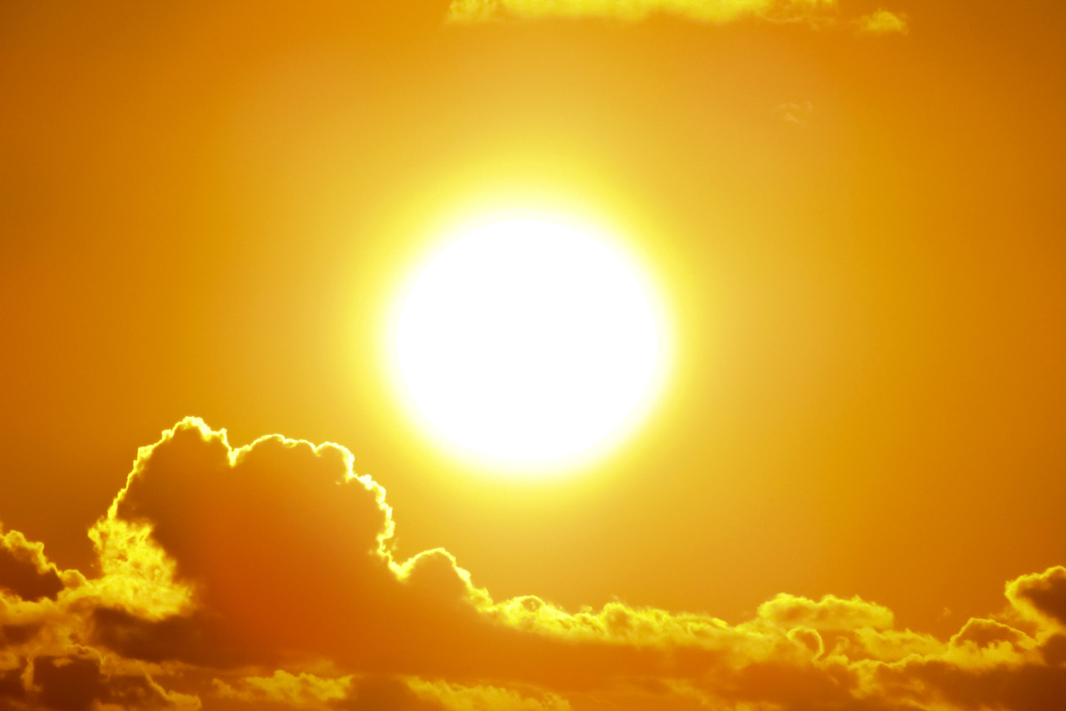
A Nap mint energiaforrás
A Nap emberi mértékben kimeríthetetlen energiaforrás. A belőle származó fény és hőenergia a földi élet alapja, nélküle az élet elképzelhetetlen.

Slide 2
Milyen sugárzásból áll a napfény?
A Nap energiája elsősorban
ibolyántúli sugárzás,
látható fény és
infravörös sugárzás
formájában hagyja el a csillagot.

Slide 3
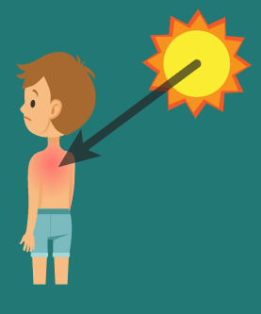
Az infravörös sugárzást, vagyis a hősugárzást a bőrünk érzékeli.
Az ibolyántúli, vagyis az UV sugárzás káros, leégést és más betegségeket okoz. Szerencsére a légkör kiszűri ezeknek a sugaraknak a jelentős részét.
A látható fényt a szemünkkel érzékeljük.

Slide 4
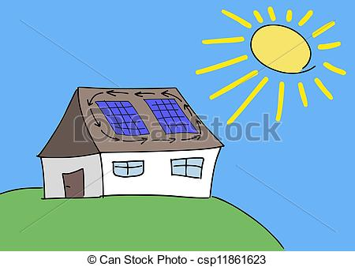
Mennyi napenergia jut el hozzánk?
A kisugárzott napenergiának csak töredéke ér el hozzánk, de például egy átlagos családi ház tetejére háromszor annyi napenergia érkezik évente, mint amennyi a család teljes energiafogyasztása.

Slide 5
Az emberiség egy évnyi energiaigényét tudná egyetlen óra alatt fedezni napsugárzásból, ha a Föld felszínére jutó összes napenergiát 100%-os hatékonysággal lenne képes hasznosítani.
A valóság azonban jelenleg az, hogy az emberiség energiaigényének mindössze töredékét fedezi napenergiából.

Slide 6
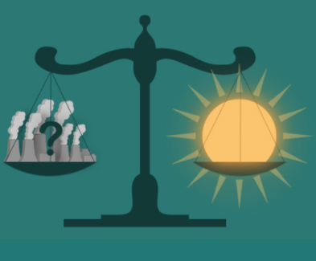
Számoljuk ki, hogy hány atomerőmű teljesítménye egyenértékű a Nap teljesítményével?
193 ezerbillió (billiárd)

Slide 7
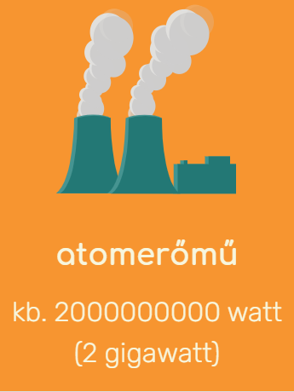
"Hány wattos a Nap?"
Mekkora a Nap teljesítménye, vagyis mennyi energiát ad másodpercenként?
386 kvadrillió

Slide 8
Mennyi napenergia jut el hozzánk? Mi lesz a napfény sorsa?
A kisugárzott napenergiának kevesebb mint egy tízmilliárdod része éri el a Föld légkörének a felső részét.
Ennek kb egyharmada a légkör molekuláiról visszaverődik az űrbe, és csak a többi része éri el a földfelszínt.
Az elnyelt napenergia végül szinte teljes mértékben hővé válik, és előbb-utóbb visszasugárzódik az űrbe.

Slide 9
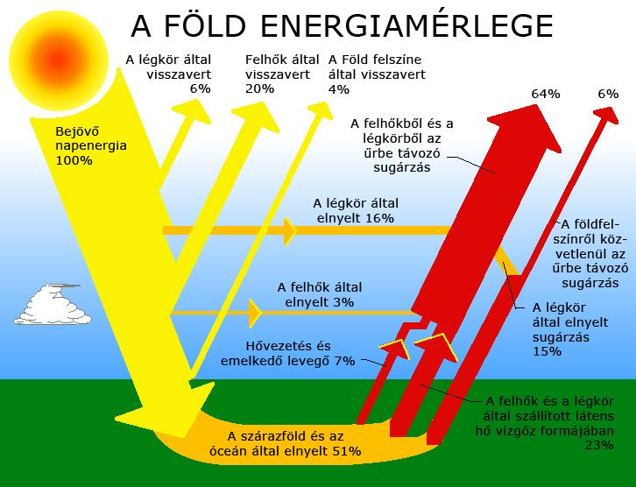

Slide 10
Majdnem minden energia forrása a Nap?
Energia szükséges az élet minden mozzanatához, hogy járjunk, hogy beszéljünk, hogy dolgozzunk.
Az energiát az élőlények a táplálékból nyerik, de honnan jut az energia a táplálékba?

Slide 11
A Földre érkező napenergia sok-sok átalakuláson mehet keresztül, mire a felhasználóhoz jut, aki nem is gondolná, hogy áttételesen a Nap energiáját használja.
A növények fotoszintézis révén tárolják el kémiai formában azt a napenergiát, amit mi később a táplálékkal magunkhoz veszünk és felhasználunk.
A sok millió éve elpusztult növényekben tárolt napenergia ma kőolaj, földgáz vagy szén formájában hasznosul.
A Nap fénye párologtatja el a tengerek vizét, ami eső formájában lehull, és a hegyekről lefolyva vízerőműveknek adja át az energiáját.
A szélenergia is a napfény által felmelegített és mozgásba hozott levegőben tárolt napenergia.

